Slide 1
Творческая деятельность учащихся на уроках технологии .

Slide 2
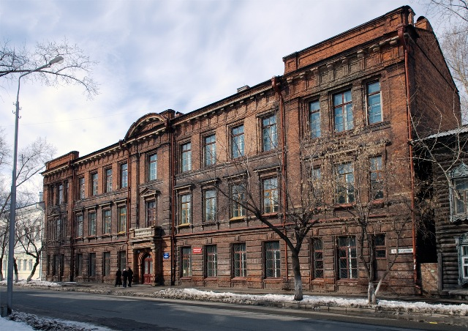
Бохан Тамара Петровна учитель технологии МАОУ СОШ № 3

Slide 3
«Воспитание должно неусыпно заботиться, чтобы, с одной стороны, открыть воспитаннику возможность найти себе полезный труд в мире, а с другой - внушить ему неутолимую жажду труда ».К.Д. Ушинский.

Slide 4
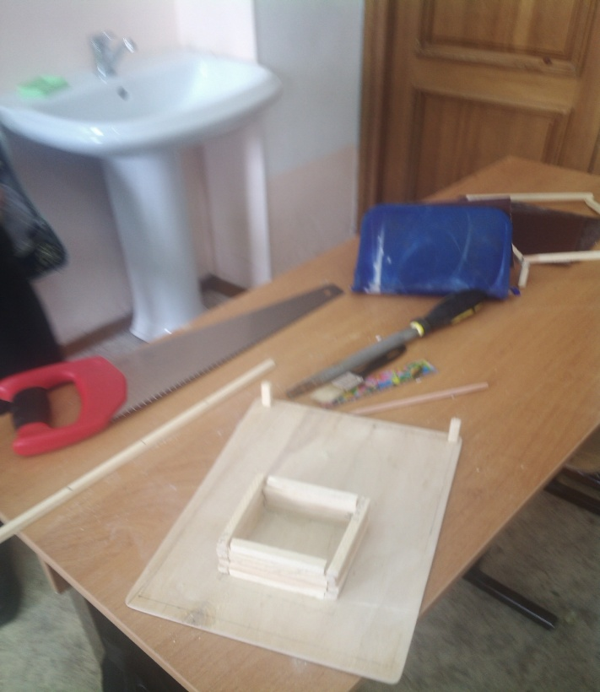
Работы 5 классов по подготовке творческой работы из природных материалов

Slide 5
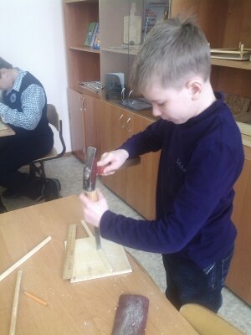
Творческий процесс сборки макета деревянного домика из штапика.

Slide 6
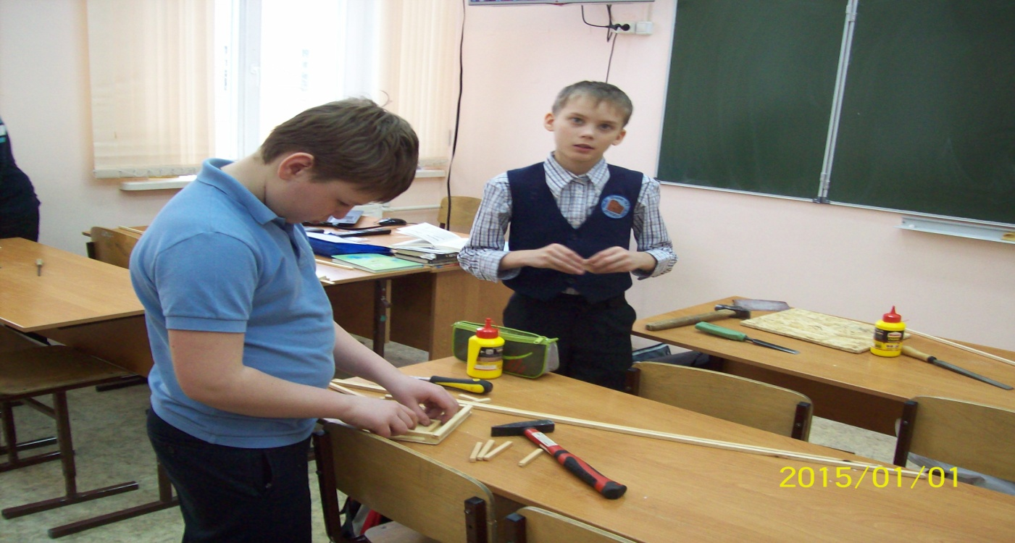
Ребята в процессе работы подбирают и обсуждают украшение своей работы природными материалами.

Slide 7
Каждый ученик проявляя творчество видит поделку по разному

Slide 8
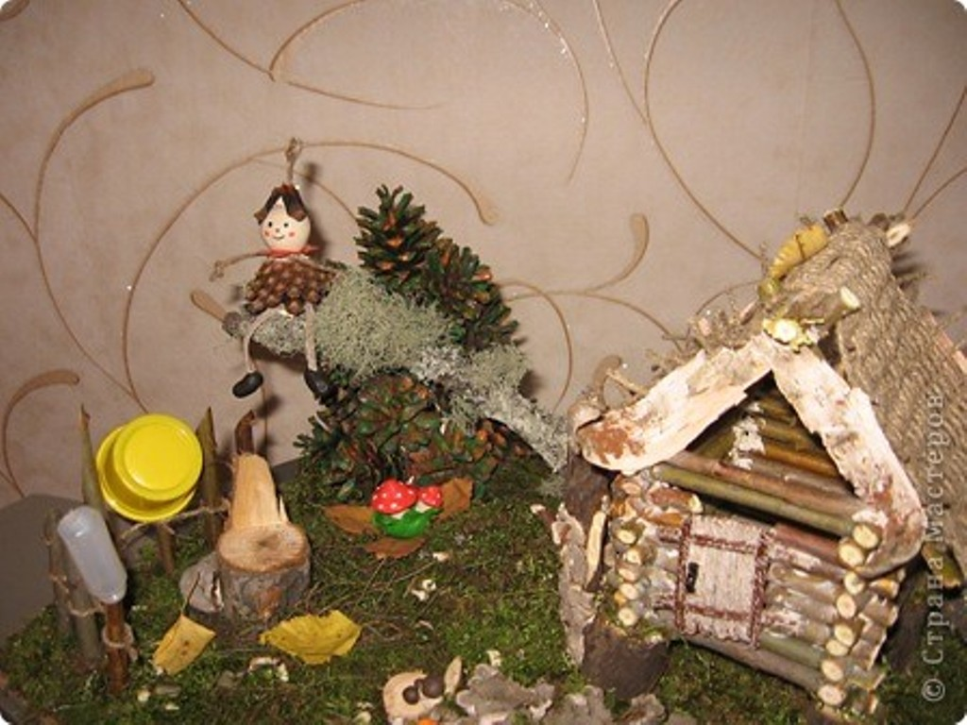
Ребята с большим интересом работают с шишками ,корой ветками.

Slide 9
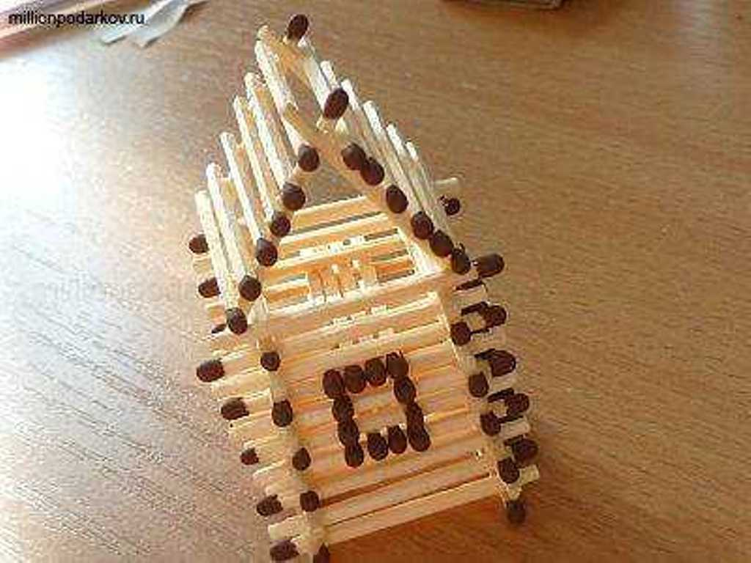
Большой интерес вызывают макеты из спичек.

Slide 10
Выжигаем декоративные изделия 6 класс.

Slide 11
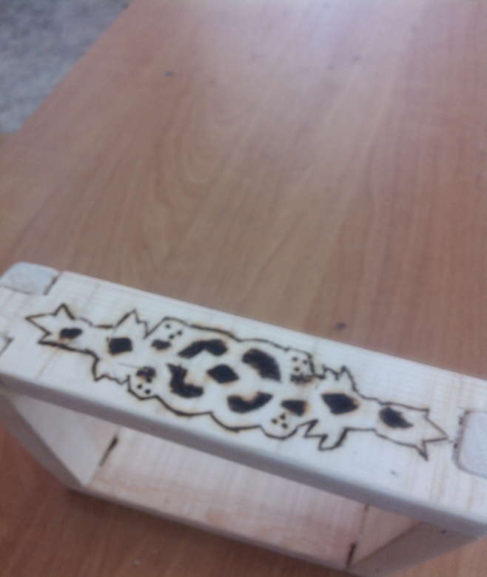
Декоративная рамка с элементами выжигания.

Slide 12
Творческий труд на уроках технологии.
«Мы хорошо знаем, насколько веселее и счастливее живут люди, которые многое умеют делать, у которых все удается и спорится, которые не потеряются ни при каких обстоятельствах. И наоборот, всегда вызывают нашу жалость те люди, которые перед каждым пустяком становятся в тупик».
А.С. Макаренко.

